Slide 1
David Ricardo
La distribuzione del reddito e il sovrappiù: teoria del valore e teoria della rendita differenziale

Slide 2
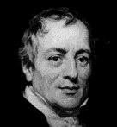
David Ricardo
Londra 1772 – 1823
famiglia di finanzieri ebrei
agente di borsa
Fa fortuna e si ritira
Comincia a scrivere di economia (moneta e banca)
1815 Saggio sull’influenza del basso prezzo del grano sui profitti del capitale
1817 Principi di economia politica e dell’imposta

Slide 3
Il metodo
Ricardo: metodo moderno = assiomatico deduttivo
Ipotesi ⇒ deduzione delle conseguenze
Modello astratto dell’economia
Indicazioni pratiche

Slide 4
La distribuzione
Problema più importante: distribuzione del reddito
Profitti (sovrappiù capitalistico) ⇒ Investimenti
Saggio di profitto ⇒ saggio di sviluppo
valore ⇒ distribuzione (prima critica a Smith)
prima il valore, poi la distribuzione

Slide 5
Il modello del sovrappiù
 | ferro | carbone | grano | lavoro | prodotto | sovrappiù
ferro | 120 | 160 | 80 | 0,25 | 240 | 40
carbone | 40 | 100 | 120 | 0,25 | 360 | 60
grano | 40 | 40 | 200 | 0,5 | 480 | 80
 | 200 | 300 | 400 | 1
Sovrappiù
Ferro ⇒ 240 – 200 = 40 tonnellate
Carbone ⇒ 360 – 300 = 60 tonnellate
Grano ⇒ 480-400 =80 quintali
Domande: quanto vale il sovrappiù? Quale è il Saggio di sovrappiù?
(40 t ferro+60 t carbone+80 q grano)/(200t ferro+300t carbone +400q grano) !!!!! (mele più pere)

Slide 6
La distribuzione del reddito
Dalla produzione si forma il reddito
Questo reddito dato deve essere distribuito tra le classi
Se aumenta la «fetta» di una classe deve diminuire quella di un’altra

Slide 7
Il modello
Il valore ⇒ quantità di lavoro. Valore della produzione dato. Non dipende dalla distribuzione
Il valore = lavoro indiretto più lavoro diretto
Lavoro indiretto (lavoro necessario per gli strumenti di produzione)
Anche nella società primitiva:
  “né castoro né daino si sarebbero potuti abbattere senza far ricorso ad una qualche arma”
armi
caccia
valore
Lavoro indiretto
+
Lavoro diretto
=
Lavoro
contenuto

Slide 8
La teoria del lavoro - contenuto
Solo due redditi (salari e profitti): se ne conosciamo uno avremmo anche l’altro come residuo
Il saggio del salario ⇒ livello di sussistenza.
Valore della Produzione Lorda – lavoro indiretto = Lavoro diretto = valore del reddito netto
Valore del reddito netto – valore delle sussistenze lavoratori = valore del sovrappiù (profitto)
Il valore si crea unicamente nel processo produttivo

Slide 9
Lo schema logico
Valore sussistenze
PRODUZIONE
Valore prodotto lordo
Valore prodotto nazionale
Lavoro diretto
Valore sovrappiù
Lavoro indiretto
Sottraendo il valore delle sussistenze abbiamo il valore del sovrappiù
Sottraendo il lavoro indiretto (valore dei mezzi di produzione) abbiamo il valore del prodotto nazionale
Con il lavoro diretto e indiretto si avvia il processo di produzione
Si ottiene il valore del prodotto lordo

Slide 10
Profitti e rendite
Come si divide il sovrappiù tra profitti e rendita?
Data la torta, se aumenta la rendita dovrà diminuire il profitto e viceversa
Conflitto di interesse tra proprietari terrieri e capitalisti
Ricardo si schiera con i capitalisti

Slide 11
La rendita
Reddito differenziale
Terreni a disposizione: limitati e di differente qualità
Terreni più fertili ⇒ maggior sovrappiù
concorrenza tra imprenditori agricoli: la differenza di prodotto tra i diversi terreni ⇒ rendita

Slide 12
Modello grano (I fase)
Ipotesi drastica: in agricoltura il grano è input e output
Non occorre valore – grandezze fisiche (1815)
Prodotto del lavoro sui terreni di differente fertilità (Prodotto del terreno marginale)
Terre | 1 | 2 | 3 | 4 | 5 | 6
Grano | 190 | 150 | 110 | 70 | 30 | 0
Prodotto Totale e Prodotto medio
Terre | 1 | 2 | 3 | 4 | 5 | 6
PT | 190 | 340 | 450 | 520 | 550 | 550
Pme | 190 | 170 | 150 | 130 | 110 | 91,66

Slide 13
Rendimenti decrescenti in agricoltura – Prodotto “marginale”
Il prodotto del terreno marginale è decrescente

Slide 14
Prodotto medio = PT/T
Anche il prodotto medio è decrescente, ma meno di quello marginale

Slide 15
Prodotto totale
Il prodotto totale cresce, ma ad un tasso decrescente

Slide 16
Dal “discreto” al “continuo”
Prodotto medio e prodotto marginale

Slide 17
Dal “discreto al continuo” 2
Prodotto totale

Slide 18
Rendita differenziale
La rendita ⇒ differenza di prodotto sui vari terreni
Concorrenza tra imprenditori e proprietari fondiari
Il terreno meno fertile non paga rendita
Il saggio di profitto si determina sul terreno meno fertile

Slide 19
Esempio
Terre | Pma | sementi | salari | Sovrappiù | r
1 | 190 | 40 | 30 | 120 | 171%
2 | 150 | 40 | 30 | 80 | 114 %
3 | 110 | 40 | 30 | 40 | 57 %
4 | 70 | 40 | 30 | 0 | 0%
5 | 30 | 40 | 30 | -40 | - 57 %
I terreno r₁ ⇒ 120/70= 171 %
II terreno r₂ ⇒ 80/70 = 114%
III terreno r₃ ⇒ 40/70 = 57%
IV terreno r₄ ⇒ 0/70= 0%

Slide 20
IL grafico a istogrammi
Quando si mette a coltura il secondo tipo di terreno si forma la rendita sul primo terreno e diminuisce il saggio di profitto
Quando si mette a coltura il quarto tipo di terreno il profitto si annulla: compare la rendita sul terzo tipo e tutto il sovrappiù diventa rendita
Quando viene coltivato solo il terreno I, tutto il sovrappiù è profitto
Quando si mette a coltura il terzo tipo di terreno aumenta la rendita sul primo, compare la rendita sul secondo e diminuisce il saggio di profitto
Prodotto marginale
R1
Π1
R1
R1
Π1
Π2
R2
R2
Π1
Π2
Π3
R3
K1
K2
K3
K4
I
II
Terreni messi a coltura
III
IV

Slide 21
Il grafico continuo

Slide 22
Il modello grano
Agricoltura: saggio di profitto ⇒ quantità fisiche
Concorrenza: i saggi di profitti si eguagliano
Il prezzo del ferro non influenza il saggio di profitto dell’agricoltura
Il prezzo del ferro: saggio di profitto uguale a quello dell’agricoltura

Slide 23
Il modello di sviluppo
Accumulazione del capitale →alti salari →cresce la popolazione →necessità di più cibo →terreni meno fertili →diminuzione del saggio di profitto → alla fine stato stazionario
II critica a Smith: non c’è eccesso di investimento. Il profitto cade perché la terra è scarsa
Proposta di politica economica

Slide 24
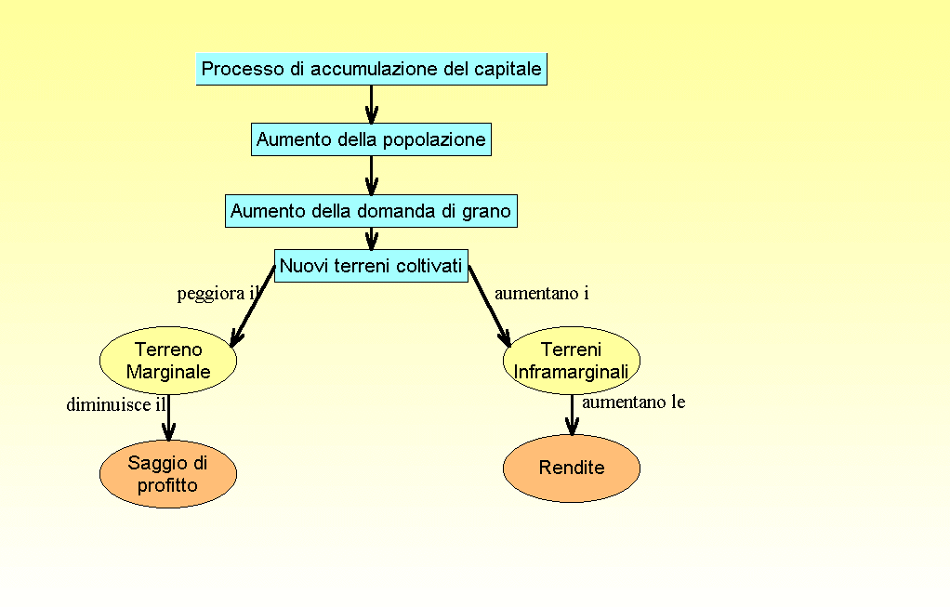
Modello di sviluppo: mappa concettuale

Slide 25
Dal modello grano al valore
Modello grano è irrealistico
Malthus: neanche in agricoltura si ha un solo input
E’ quindi necessario il valore prima della distribuzione
Teoria del valore lavoro – (Principi) conferma le conclusioni del modello grano
Il valore del sovrappiù non dipende dalla distribuzione

Slide 26
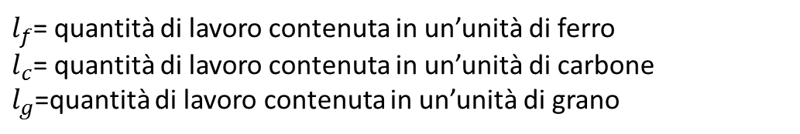
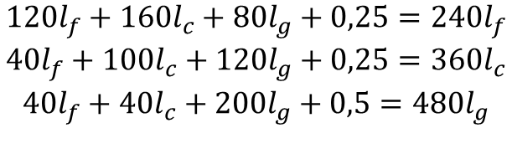
I valori lavoro
 | ferro | carbone | grano | lavoro | prodotto | sovrappiù
ferro | 120 | 160 | 80 | 0,25 | 240 | 40
carbone | 40 | 100 | 120 | 0,25 | 360 | 60
grano | 40 | 40 | 200 | 0,5 | 480 | 80
 | 200 | 300 | 400 | 1
$l_{f}$= quantità di lavoro contenuta in un’unità di ferro
$l_{c}$= quantità di lavoro contenuta in un’unità di carbone
$l_{g}$=quantità di lavoro contenuta in un’unità di grano
$$\begin{matrix}120l_{f}+160l_{c}+80l_{g}+0,25=240l_{f} \\ 40l_{f}+100l_{c}+120l_{g}+0,25=360l_{c} \\ \begin{aligned}40l_{f}+40l_{c}+200l_{g}+0,5=480l_{g} \\ \end{aligned}\end{matrix}$$
Tre equazioni per tre incognite: soluzione: l_{f}=0,01056 ; l_{c}=0,004397, l_{g}=0,003922

Slide 27
Rendita differenziale in valore
Quando si deve coltivare un terreno meno fertile
Stessa quantità di lavoro produce meno grano
Cresce il valore del grano
La stessa quantità di lavoro è remunerata dagli stessi salari reali
Aumenta il valore dei salari
Diminuisce il saggio di profitto e aumentano le rendite
Rapporto inverso tra valore dei salari e profitti
I lavoratori non stanno meglio con un salario più alto in valore ma uguale in termini reali

Slide 28
I limiti della teoria del valore
Problemi della teoria del valore
  diversi rapporti tra capitale e lavoro diretto nei diversi settori – vengono influenzati i prezzi
  Ricardo problema di “tempo”
  110 ore di lavoro impiegate in un anno richiedono un salario che vale 100
  Grano periodo t₀ investimento 100 ⇒t₁ prodotto 110
Saggio del profitto r = 10%

Slide 29
Grano e vino
Il vino deve invecchiare un anno nelle botti
Il grano può essere venduto subito
tempo | Grano | vino
t₀ | 100 | 100
t₁ | 110
t₂ | 121 | 110
Il prezzo del vino, che richiede più tempo, cresce rispetto al prezzo del grano, per eguagliare il saggio di profitto per unità di tempo

Slide 30
I dubbi di Ricardo
  Il valore dipende anche dalla distribuzione
  Ma allora la torta non è data? (aumentano i salari in valore ⇒ diminuiscono i profitti ⇒ varia il valore…)
  Ricerca di una “merce tipo” che annulli gli effetti della distribuzione su valore – merce prodotta in condizioni medie

